Slide 1
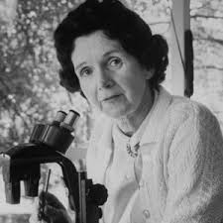
Talento denegado y talento
perdido: Elecciones y compromisos de niñas y mujeres talentosas
Sally Reis
sally.reis@uconn.edu
Marimar Guerra

Slide 2
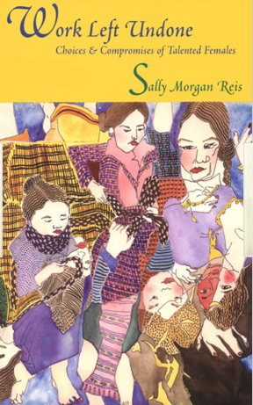
Trabajo inconcluso
Elecciones y compromisos de las mujeres
Sally Morgan Reis

Slide 3
¿Por qué estoy tan interesada en este tema?
¿Y por qué nos debe importar?
Encabezados recientes de los mejores periódicos
La actitud adversa de Estados Unidos hacia Hillary Clinton revela una nación sumida en la misoginia.
La ambición femenina sigue siendo considerada fea
Los 15 desafíos más grandes que enfrentan las mujeres líderes y cómo superarlos
Trump compra el silencio de "tres mujeres involucradas" después de sostener amoríos con ellas.
El movimiento “Yo también” en los Estados Unidos.
Publiqué un artículo acerca de esto en 1987—y aún representa un problema.

Slide 4
Estadísticas
La Situación Actual Alrededor del Globo
Pobreza, analfabetismo
Liderazgo
Fuerza de trabajo
Mujeres Famosas con logros
Brecha salarial
Porqué esto es importante

Slide 5
Pobreza y Analfabetismo
De las 1,300 millones de personas pobres en el mundo, casi el 70% son mujeres.
De los casi mil millones de adultos analfabetos del mundo, dos tercios son mujeres.

Slide 6
Cirugías mal practicadas de MGF llevaron a 50 niñas al Hospital en Burkina Faso, BBC News, 9/17/2018
No todas las niñas que se sometieron a la circuncisión han sido rastreadas, dijo la Ministra de Asuntos de la Mujer, Laurence Marshall Ilboudo.
Dos mujeres de 60 años, junto con los padres de algunas de las niñas que tenían tan solo 4 años de edad, fueron arrestadas
La MGF ha sido ilegal en Burkina Faso desde 1996.
Los delincuentes enfrentan hasta tres años en prisión.
Alrededor de las tres cuartas partes de las mujeres y las niñas en Burkina Faso han sido sometidas a circuncisión, pero solo el 9% está a favor de la práctica, según la agencia de la ONU para la infancia Unicef.
Un estimado de tres millones de niñas y mujeres en todo el mundo están en riesgo cada año. Se estima que aproximadamente 125 millones de víctimas viven con las consecuencias. Se realiza comúnmente en niñas pequeñas, a menudo entre la infancia y la edad de 15 años

Slide 7
"Yo Nunca Apliqué": la ganadora del Premio Nobel explica su estatus de profesor asociado, pero los críticos aún ven una cuesta más pronunciada para las mujeres
Donna Strickland será una de los tres científicos en recibir el Premio Nobel de Física de este año, anunció la Academia Real de Ciencias de Suecia el martes por la mañana. Strickland es la tercera mujer en ganar el premio, pero fue su título de trabajo en la Universidad de Waterloo en Canadá, lo que llamó la atención de muchos observadores: profesor asociado.
Como un entrevistador de la BBC, News preguntó: "¿Por qué no eres una profesora reconocida, dada tu importancia?" Strickland, que recibirá una cuarta parte del premio, o aproximadamente$ 250,000, por su trabajo en "generar pulsos ópticos ultra cortos de alta intensidad" para láseres, respondió: "Yo nunca apliqué“.

Slide 8
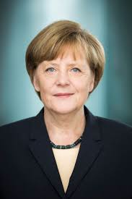
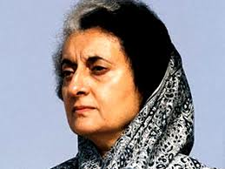
Las mujeres representan menos del 13 por ciento de los parlamentos del mundo y menos del 10 por ciento de los líderes de los partidos políticos.
Solo una pequeña fracción de los CEO de la revista Fortune 500 son mujeres: poco más del 6 por ciento y ese número está disminuyendo

Slide 9
BB
Solo 20 mujeres son actualmente jefes de estado(presidentes) de su gobierno, pero ...

Slide 10
De los 193 diplomáticos ante la ONU, solo 30 son mujeres, equivalente a un 15 por ciento.
PERO, el número de mujeres embajadoras en el Consejo de Seguridad ha caído de su máximo de 6 mujeres en 2014, a 4 en 2015, a solo 1 en 2018. ¿Cómo ha influído esto en el principal órgano de decisión colectiva sobre paz y seguridad? ¿Y qué dice, si es que dice algo, sobre el futuro de la diplomacia de las Naciones Unidas y la consolidación de la paz?

Slide 11
STEM en Mexico
Entre los estudiantes de educación superior en México, las mujeres representan casi un tercio (32%) de las que ingresaron a los campos STEM (Ciencia, Tecnología, Ingeniería y Matemáticas) en 2015, una proporción que está por encima del promedio (27%) en los países de la OCDE..
En 2015, las mujeres graduadas en programas de educación superior incluyeron:
Más de un cuarto (28.3%) en ingeniería, manufactura y construcción.
Más de la mitad (52.6%) en ciencias naturales, matemáticas y estadísticas.
Más de la mitad (55.9%) en negocios, administración y leyes.

Slide 12
Silvia Torres Castilleja
Astrónoma Mexicana

Slide 13
Leticia Corral
Reconocida Astrofísica de Chihuahua

Slide 14
Edna Leticia González y las Ranas Oaxaqueñas

Slide 15
¿CUÁNTAS DE ELLAS CONOCES?
Paris Pishmish, astrónoma que estudió la estructura espiral de las galaxias;
Luz María del Castillo Fregoso, química y pionera en biotecnología en el país;
Victoria Chagoya, doctora en bioquímica interesada en cirrosis experimental y remodelación hepática;
Silvia Torres-Peimbert, que ha combinado la astrofísica observacional con las teorías físico-matemáticas;
Helia Bravo Hollis, quien estudió cactus mexicanos durante 50 años;
Maria Elena Caso, una de las principales autoridades en equinodermos como las estrellas de mar
Tessy López, especialista en nanotecnología y nanomedicina, que ha sido propuesta a la Academia Sueca para el Premio Nobel de Química
Ana María Cetto
Dr. Ana María Cetto y Dr. Evangelina Villegas

Slide 16
Elisa Miller, directora mexicana galardonada.
Fue la primera mujer mexicana en ganar el Golden Palm para el cortometraje de ficción en el Festival de Cannes en 2007
Ver Llover, durante su tercer año en el proyecto CCC, filmado en Yautepec, Morelos, entre otros premios.
Patricia Ostrosky
Especialista y eminencia en el campo de la Genética Humana y pionera en farmacología en México; Patricia Ostrosky, originaria de la Ciudad de México, estudió biología en la facultad de Ciencias de la UNAM, con una maestría en Genética Humana en la Facultad de Medicina por la misma universidad.

Slide 17
La participación de las mujeres mexicanas en la fuerza laboral se encuentra por debajo de la de los hombres
En 2016, el 62,2% de la población femenina de más de 15 años de edad, participó en la fuerza laboral.
El 45,5% de las mujeres estaban en la fuerza laboral, en comparación con el 79,5% de los hombres.
En 2020, se proyecta que las mujeres representen el 37.2% de la fuerza laboral total (23,282,000).

Slide 18
Foro Económico Mundial: México ocupa el lugar 83 de entre 135 países en la brecha de género
La tasa de pobreza de México se ha mantenido en más del 40 por ciento desde 2008 y el número de madres solteras y hogares encabezados por mujeres en México ha aumentado. Según el Instituto Nacional de Estadística, Geografía e Informática (INEGI), de 1970 a 2005, el porcentaje de hogares encabezados por mujeres aumentó del 13.7 por ciento al 23.1 por ciento.

Slide 19
Violencia contra las mujeres en México
El 63% de las mujeres mayores de 15 años han experimentado violencia durante su vida. El 47% ha experimentado violencia a manos de su pareja
La violencia contra las mujeres sigue siendo uno de los problemas más importantes del país, y afecta a casi 7 de cada 10 mujeres, en los dominios privados o públicos.

Slide 20
Las mujeres tienen una baja participación en roles de liderazgo
En 2015, las mujeres ocuparon solo el 5.7% de los asientos de la junta corporativa en México.
El 14.6% de las empresas tienen a mujeres en cargos de alta dirección.
De los altos potenciales encuestados, es más probable que las mujeres trabajen en una empresa global, mientras que los hombres tienen más probabilidades de trabajar en una empresa no global.
Las mujeres ocuparon casi un cuarto (24%) de los cargos de alta dirección en 2017.–
  Los porcentajes de empresas en México sin mujeres en la alta gerencia, disminuyeron del 52% en 2016 al 38% en 2017.

Slide 21
Brechas Salariales en México
Las mujeres ganan en promedio, 49% menos que los hombres, llevando a cabo un trabajo similar.

Slide 22
Brecha salarial en EU
De acuerdo a un análisis efectuado por el Centro de Investigación Pew, en 2017 en los Estados Unidos, las mujeres ganaron el 82% del 100% que ganaron los hombres , considerando las ganancias medias por hora de los trabajadores, tanto por el tiempo completo como por el parcial. Según esta estimación, se necesitarían 47 días adicionales para que las mujeres hubieran ganado lo que los hombres ganaron en 2017.

Slide 23
Las cuotas y las leyes están ayudando a las mujeres a cerrar la brecha de género en la política
Más de un tercio de todas los asientos en el parlamento de la cámara baja de México (42.6%) y del Senado (36.7%), están en manos de mujeres, ubicándose en el séptimo lugar de 193 países
Ninguna mujer ha sido elegida para la Presidencia de México.

Slide 24
Diplomática de la ONU Samantha Power
"Es importante mirar al Consejo de Seguridad de la ONU , y ver a una sola mujer en la mesa en 2016; eso es una locura"
No ha habido ninguna mujer nombrada Secretaria General, y solo han habido dos mujeres presidentes de la Asamblea General durante 70 años", dijo Samantha Power en 2017.

Slide 25
En 2013, hubieron
27 mujeres embajadoras. Hoy, solo 16 mujeres representan a sus países como embajadoras en Washington, aproximadamente el mismo número de mujeres embajadoras en 1995.
¿Qué sucedió con todas las Mujeres Embajadoras?

Slide 26
PORQUÉ ES ÉSTO IMPORTANTE?
Es importante porque la mujer líder es un símbolo. Cuando una niña visita la ONU y ve al Consejo de Seguridad con una sola embajadora, ella piensa que eso es normal. Y éso es un problema. Porque no es y no debería ser normal, y debería apreciarse de forma muy diferente.

Slide 27
México ha logrado avances significativos en el logro de los derechos de las mujeres e igualdad de género, especialmente en áreas clave a nivel nacional:
Refuerzo de las leyes nacionales para garantizar la igualdad de mujeres y hombres.
Fuerte institucionalismo de género
Incremento de los recursos públicos destinados al género.
La Política Nacional de Igualdad de Género de México
(2013 – 2018)

Slide 28
Hasta la fecha, solo 43 mujeres han sido galardonadas con el Premio Nobel, de entre más de 900 personas y organizaciones que han sido galardonadas con el premio. (Se han otorgado un total de 44 premios a mujeres: Marie Curie ganó dos veces)
Sólo 15 mujeres han ganado premios Nobel de Ciencia desde Marie Curie

Slide 29
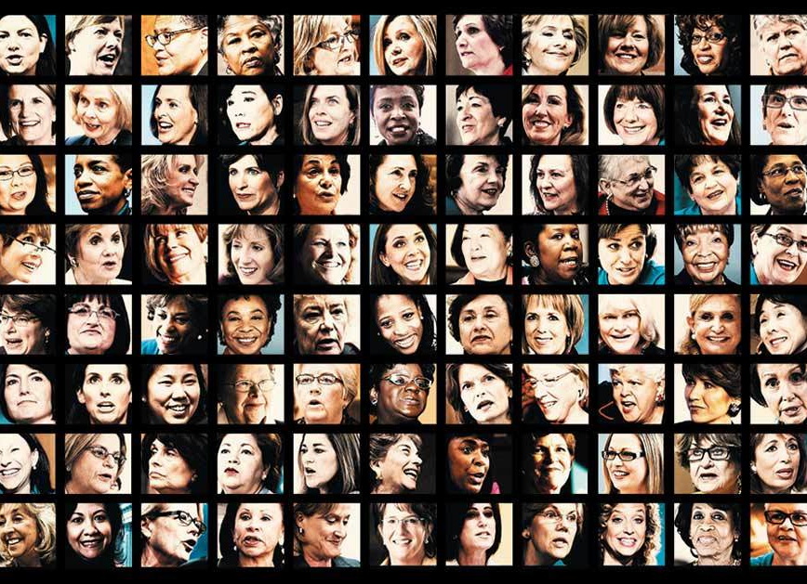

Slide 30
Pero incluso en áreas en las que las mujeres suelen sobresalir, como la escritura y las artes,
Los hombres ganan más premios que las mujeres en las artes y humanidades.
Los hombres escriben más libros, publican más artículos y sobresalen en casi todas las áreas profesionales
Por ejemplo, de todos los ganadores del Premio Pulitzer: de 1917 a 2015, solo 113 de los 814 eran mujeres.

Slide 31
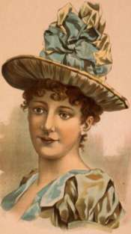
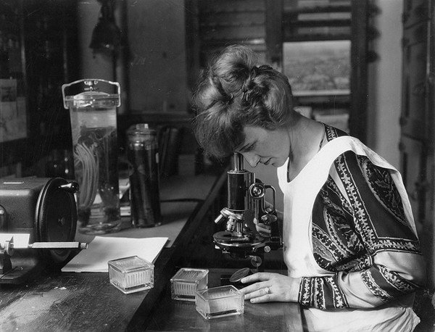
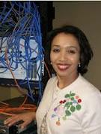
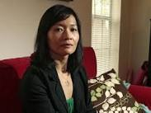
De 1809 a 2000, solamente 1
de cada 1,000 patentes fue
otorgada a una inventora.
Incluso ahora, ¿Por qué en
2018, más del 90 por ciento
de todas las patentes están
en manos de hombres?

Slide 32
Barreras
Externas
Hogar
Escuela, Ambiente laboral
Estereotipos
Internas
Confianza, Habilidades ocultas, Dudar de sí-misma
Multipotencialidades

Slide 33
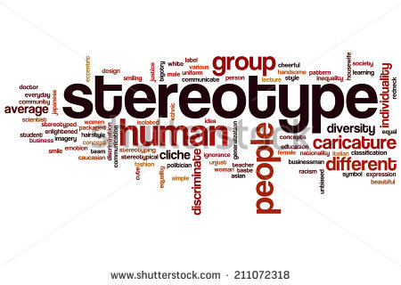
Al principio de mi investigación, identifiqué las siguientes barreras externas
Click, Click, Click: desarrollando actitudes y opiniones
Televisión
Medios de comunicación impresos.
Influencias medioambientales
Estereotipos en el hogar, la escuela y la vida.
La Interacción de Barreras
Internas y Externas

Slide 34
Diplomas en Kindergarten
Otorgados a niños
Pensador más agil
Aprendiz más ávido
Más imaginativo
Más entusiasta
Más talento científico
Mejor amigo
Señor personalidad
Trabajador mas dedicado
El mejor sentido del humor
Más Creativo
Otorgados a niñas
Cariñosa todo el año
La personalidad mas dulce
Personalidad más linda
Mejor al compartir
Mejor artista
Corazón mas grande
Mejores modales
Mejor ayudante
Más creativa

Slide 35
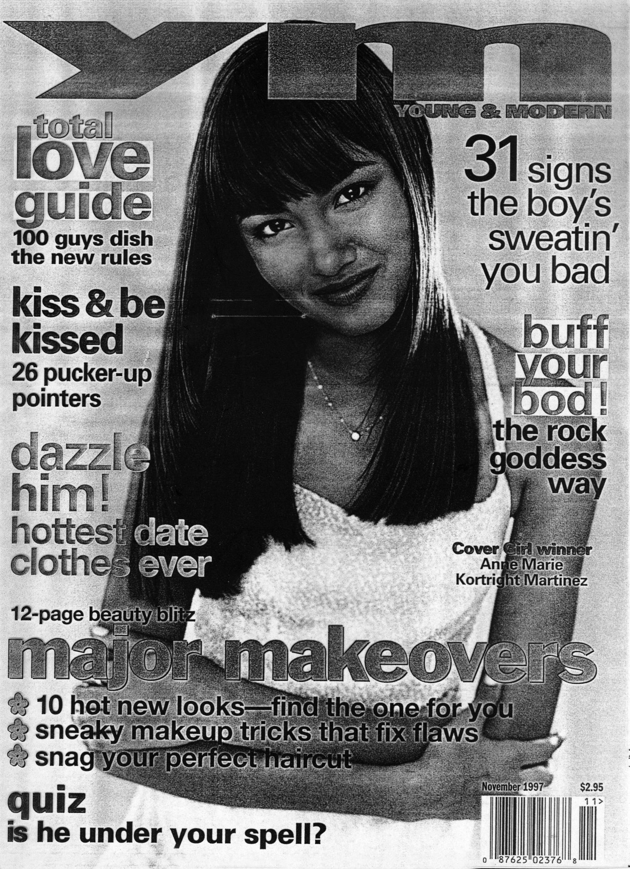

Slide 36
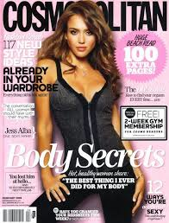
Las barreras externas afectan negativamente a las niñas y mujeres con talento
Influyendo en:
Desarrollo creativo.
Accesibilidad de modelos o roles.
La generación de un conjunto de creencias filosóficas esenciales para el desarrollo del potencial creativo.

Slide 37
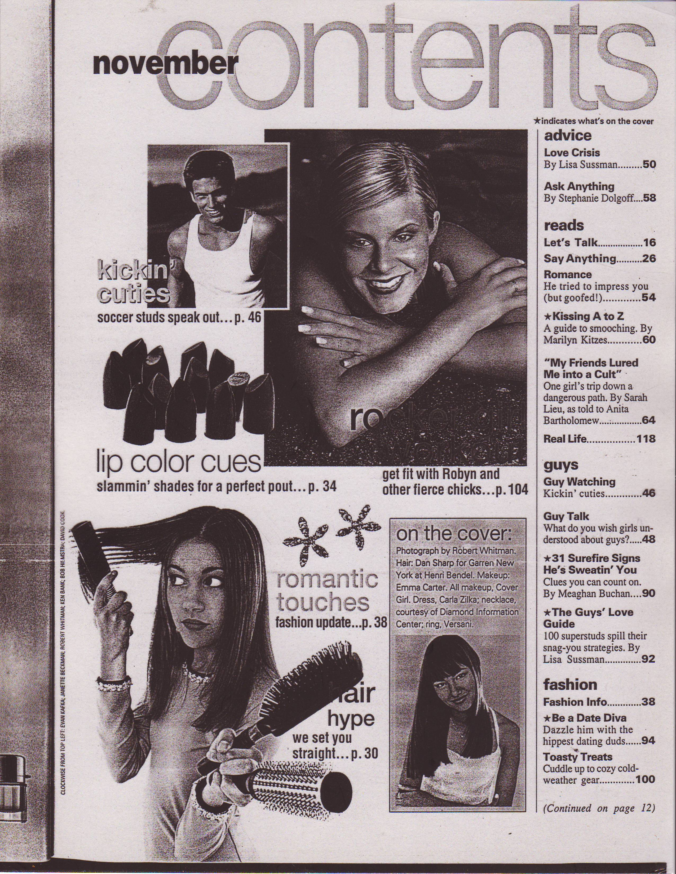

Slide 38
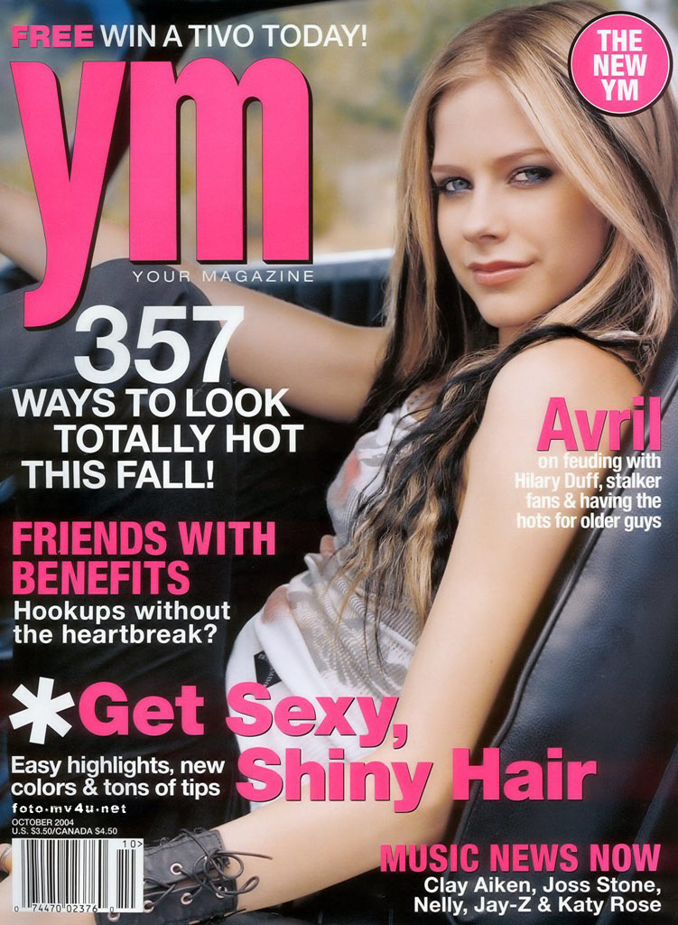
Mensajes negativos de la sociedad
Niñas (y Mujeres)
  Menos es bueno: dieta en exceso.
  La vida se trata principalmente de cómo te ves y de los hombres con los que sales y te casas.
Notes:
38

Slide 39
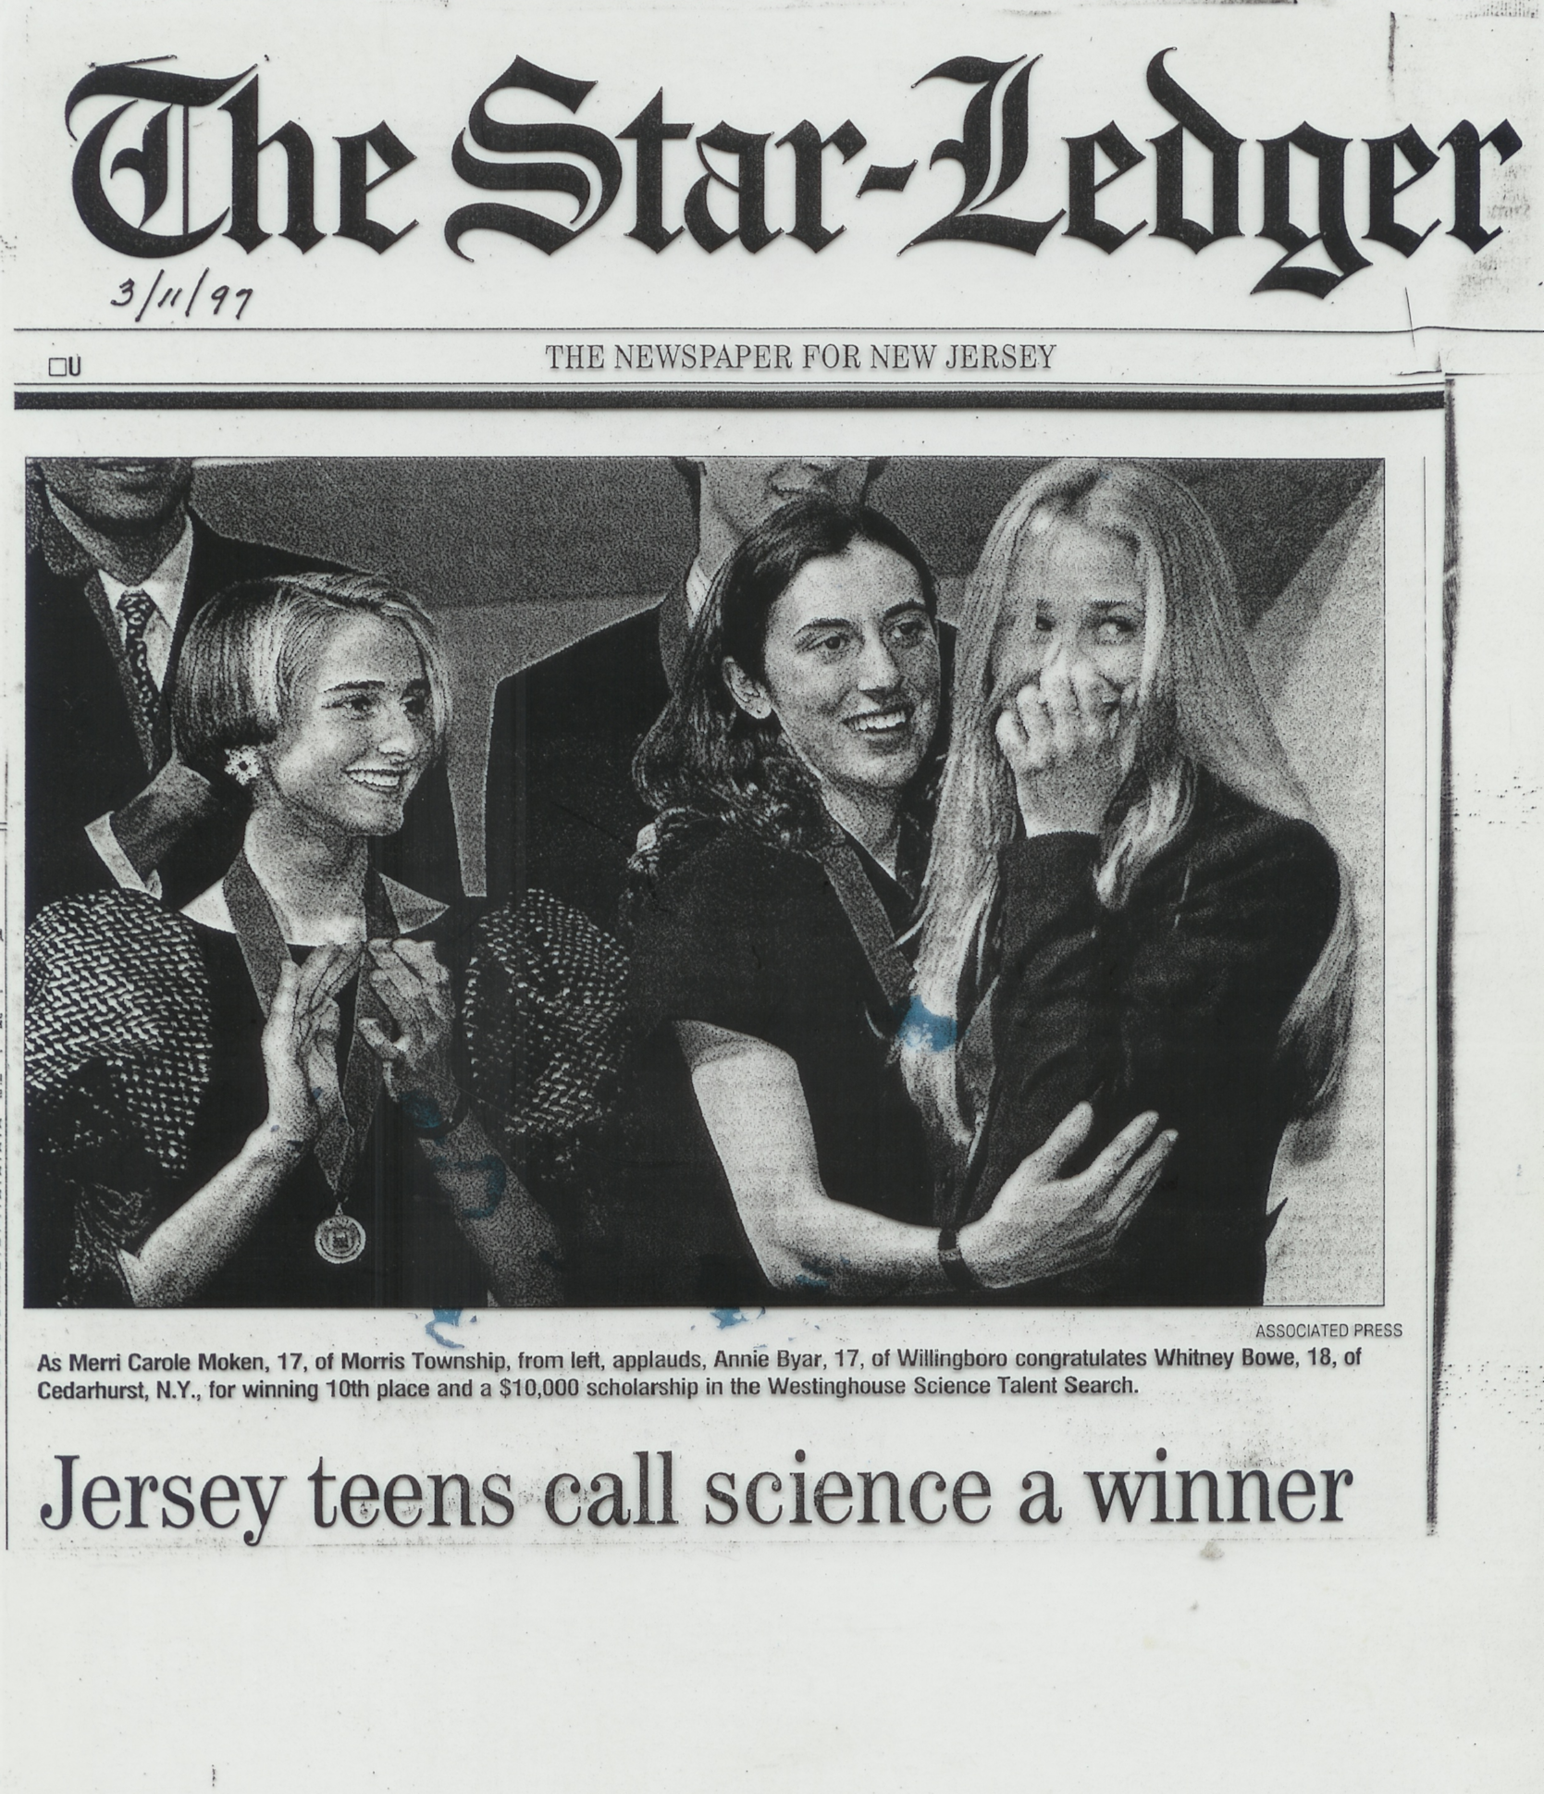

Slide 40
Pedro Sánchez, el nuevo primer ministro de España, dio a conocer al mundo al gabinete más poblado por mujeres después de que derrocó al Partido Popular conservador para ganar poder.

Slide 41
Intitulado "El vestuario de las ministras de Pedro Sánchez", un artículo asesoró a cada miembro del nuevo gobierno, en el que el líder del PSOE seleccionó a 11 mujeres de un total de 17 cargos ministeriales. PERO ninguno de los cinco ministros hombres o el Sr. Sánchez tienen sus cualidades sartoriales ó negativas, mencionadas en el artículo.“ Lo más impactante [de la Sra. Ribera] es su completa falta de maquillaje", cuyo uso describe el artículo como una "esclavitud necesaria" para las mujeres.

Slide 42
Las Mujeres en el Gobierno
En el Congreso de los Estados Unidos, las mujeres tienen solo el 19% de los escaños
Compara esto con el porcentaje
de mujeres en la legislatura en
los siguientes países:
  Cuba 49%
  México 49%
  Islandia 48%
  Nicaragua 46%
  Suecia 45%
  Finlandia 43%
  Senegal 43%
  Sudáfrica 43%
  Noruega 40%
  Dinamarca 39%
  España 39%
  Francia 39%

Slide 43
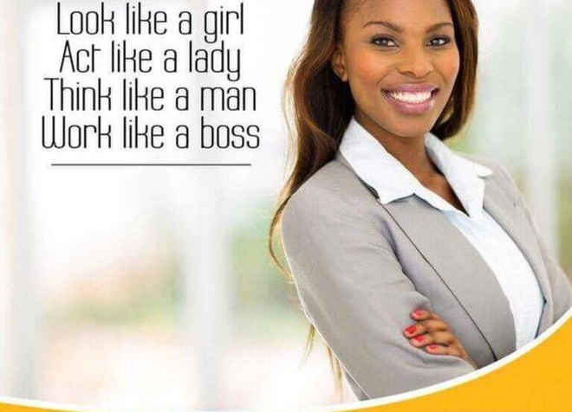

Slide 44
Persisten las discrepancias salariales
Las mujeres blancas ganan solo el 81.8% de lo que ganan los hombres por el mismo trabajo, pero la historia es aún peor para las mujeres con diversidad cultural, donde las mujeres negras ganan 60 centavos y las hispanas 55 centavos por cada dólar pagado a un hombre blanco (Hegewisch y Williams). Barón, 2018).

Slide 45


Slide 46
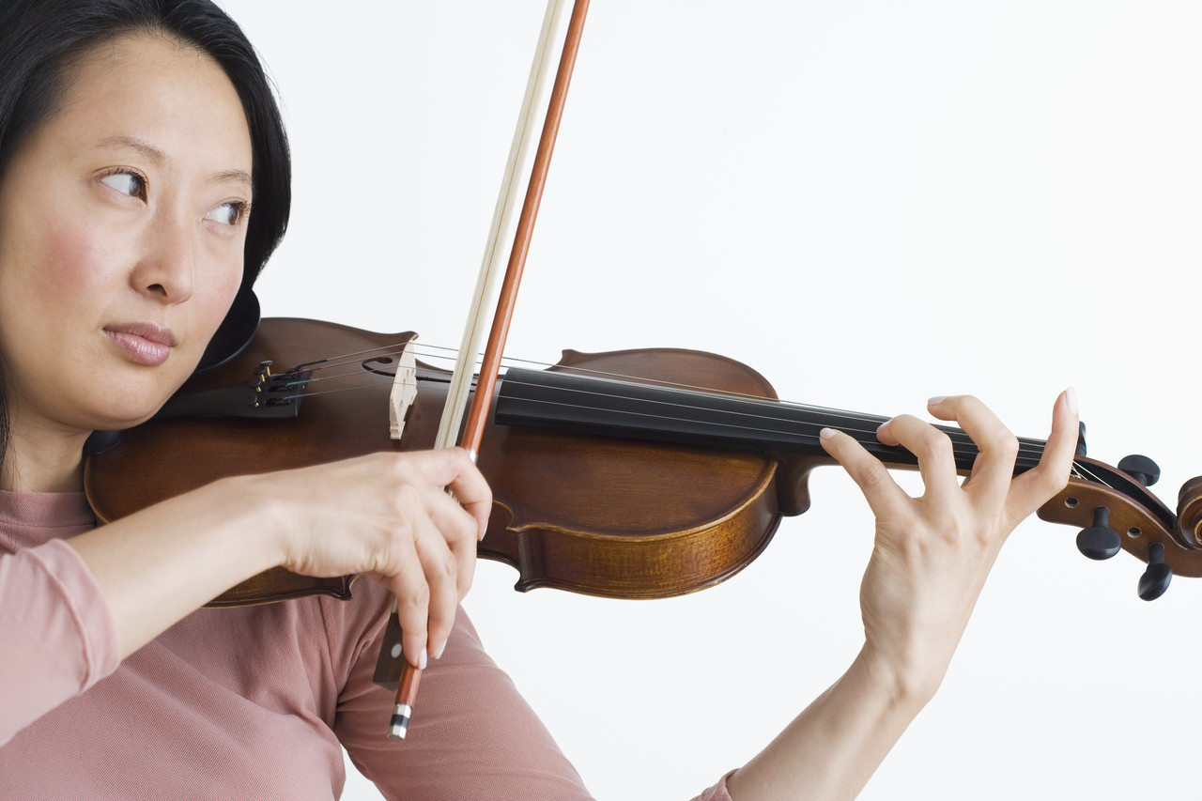
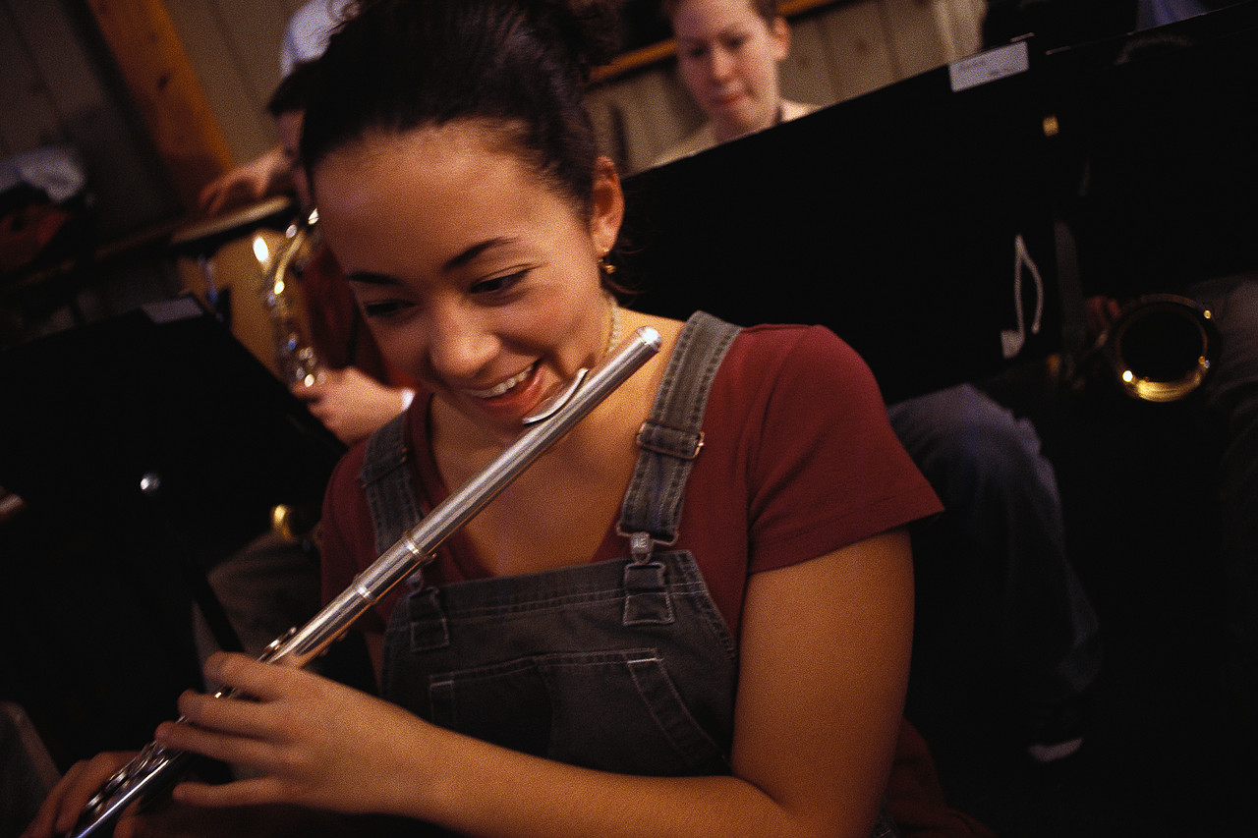

Las mujeres que son músicos están drásticamente sub-representadas en las orquestas más importantes del mundo.
En las 27 orquestas con el presupuesto más alto en los Estados Unidos, no hay conductoras o directoras musicales en puestos permanentes.

Slide 47
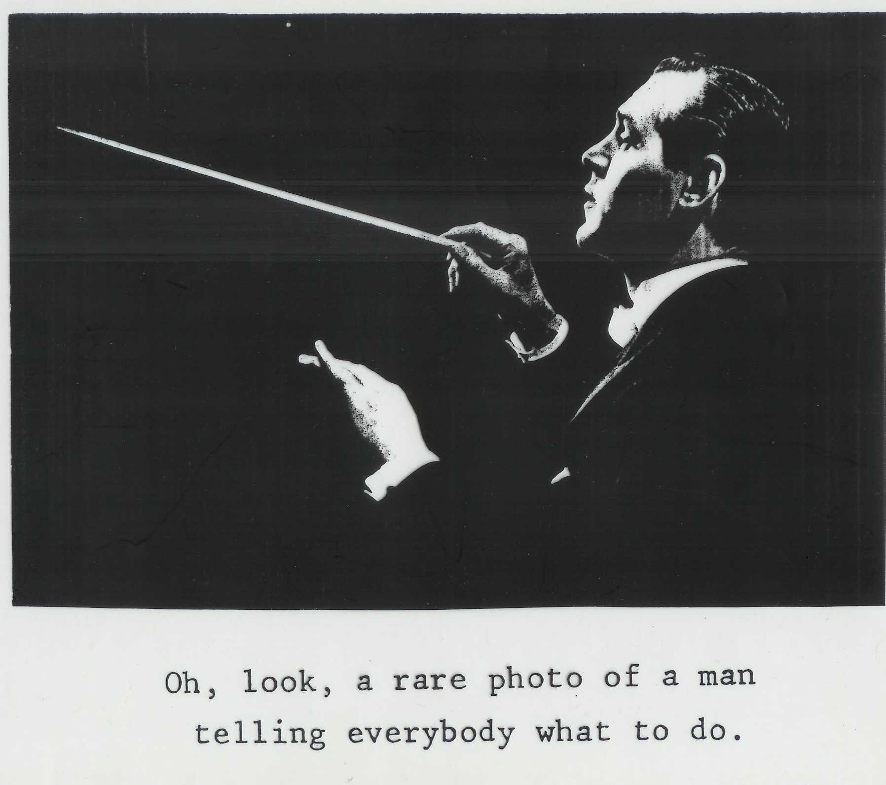
Oh, mira, una foto rara de un hombre diciendo a todos qué hacer

Slide 48
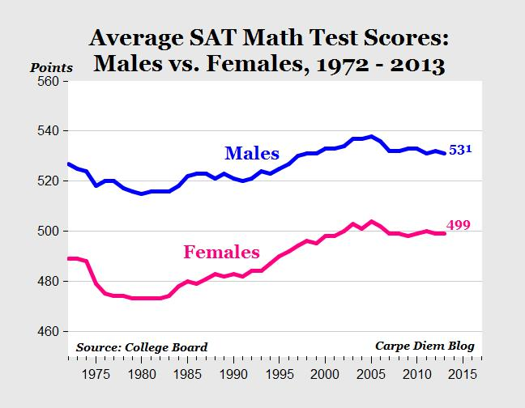

Slide 49
Los resultados del examen SAT (Scholastic Assessment Test) de 2015 muestran que la brecha de género en las matemáticas continúa con una ventaja de 32 puntos para los estudiantes varones de secundaria. Pero, no hay brecha cuando se eliminan las pruebas cronometradas.

Slide 50
Gender Gap: Male Point Advantage on Achievement Scores on the SAT2

Slide 52
Foto del consejo de salud de la Casa Blanca incluyendo exclusivamente a hombres, enciende la ira en los Estados Unidos - Trumpcare

Slide 54
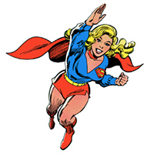

Barreras internas que enfrentan las mujeres con talento
¿Soy Supermujer o por qué no puedo hacerlo todo?
Creación de una Identidad Femenina Redefiniendo Logros
El desarrollo de la auto-eficacia y la resiliencia.
Multipotencialidad

Slide 55


También identifiqué:
Barreras internas que enfrentan las mujeres con talento
El miedo al éxito, o lo que podría acompañar al éxito
El temor de nunca encontrar un compañero que celebre o entienda tu necesidad de éxito
Ocultar habilidades, dudar de las habilidades y sentimientos de ser diferente
Perfeccionismo
El síndrome del impostor

Slide 56
Escondiendo Habilidades
“Una mujer, especialmente aquella que tiene cierto conocimiento, tendrá que ocultarlo lo mejor posible.”
Jane Austen, abadía de Northanger

Slide 57
El Síndrome del Impostor
Los hombres y las mujeres tienen diferencias y atribuciones distintas en cómo responden al éxito y al fracaso. Es más probable que los hombres atribuyan su éxito a factores personales (su capacidad, talento, esfuerzo) y fracaso a fuerzas externas. Las mujeres tienden a hacer lo contrario: atribuyen el éxito al tiempo o la suerte, y el fracaso a las deficiencias personales.
Tuve suerte
Estaba en el lugar correcto en el momento adecuado
Desviando cumplidos
Los niños dicen "gracias". Las chicas dan excusas para no agradecer a alguien por un cumplido

Slide 58
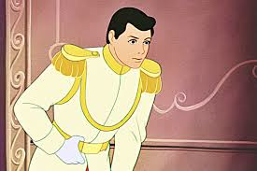
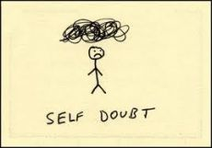
Factores Internos/Personales que enfrentan
las Mujeres Talentosas
El Príncipe Azul
Mito y selección de parejas
Diferentes Mensajes de Casa y Escuela
Inseguridad en sí- misma, auto-crítica, y Comparaciones

Slide 59
Inseguridad en sí- misma, auto-crítica, y Comparaciones
Un informe interno de Hewlett Packard reportó que cuando los hombres solicitan un trabajo o una promoción, cumplen solo con el 60% de los requerimientos, pero que las mujeres solo aplican si cumplen con el 100% de los requisitos. Lo que en verdad limitó a las mujeres, no fue su capacidad real, sino la decisión de no intentarlo.

Slide 60
Carter AJ, Croft A, Lukas D, Sandstrom GM
(2018)
La presencia de las mujeres en los seminarios académicos: las mujeres hacen menos preguntas que los hombres.
Las mujeres participan 2.5 veces menos que los hombres al hacer preguntas en los seminarios académicos, según un nuevo estudio basado en 250 charlas de 35 instituciones alrededor de 10 países. El estudio también consideró las respuestas a las encuestas de unos 600 académicos en diferentes campos en 20 países.
Al encuestar a más de 600 académicos en 20 países, resultó que las mujeres hicieron menos preguntas al final de los seminarios, en comparación con los hombres. Este resultado fue respaldado por datos de observación de casi 250 seminarios en 10 países: los miembros de las audiencias femeninas hicieron proporcionalmente menos preguntas que los miembros de las audiencias masculinas. Cuando se les preguntó por qué no hacían preguntas cuando lo deseaban, las mujeres, más que los hombres, respaldaban los factores internos (por ejemplo, que no tenían el valor de preguntar).

Slide 61
Auto-estima en Mujeres
Se analizaron datos de más de 985,000 hombres y mujeres en 48 países, desde Noruega hasta Nueva Zelanda, desde Kuwait hasta Corea del Sur, pidiéndoles que calificaran la frase: "Me veo como alguien que tiene estudios de alta autoestima"
En todos los ámbitos, independientemente de la cultura o el país, los hombres tienen una mayor autoestima que las mujeres. La magnitud es la más grande en las sociedades más educadas.
Wiebke Bleidorn, Ph.D.

Slide 62
Teorías según Reis
La Consolidación del Talento en las Mujeres
La Diversificación de la Creatividad en las Mujer

Slide 63
La Consolidación del Talento en las Mujeres:
Estudio de Reis sobre mujeres mayores sobresalientes
Inteligencia Arriba del Promedio/ Inteligencia Contextual/ Talentos Especiales
Rasgos dePersonalidad
Determinación  Paciencia
Motivación  Toma de riesgos
Creatividad
Consolidación
del Talento
  Artes
  Academia
  Literatura
  Investigación
  Causas Sociales
  Maternidad y Familia
  Matemáticas
  Historia
  Ciencias Sociales
  Negocios
  Ciencia
  Atletismo
  Educación
  Etc.
Creencia en el Ser
Auto-Concepto
Auto-estima
Sentido de propósito y destino
Deseo de
Desarrollar el talento
Factores del Medio Ambiente
Apoyo de Familia y Amigos
Tiempo y oportunidades
La percepción de la importancia social en la manifestación del talento

Slide 64
Diversificación de la Creatividad en las Mujeres
Tareas del hogar
(Decorar, estirar presupuestos, programar, organizar)
Fomentando las relaciones con la familia y la crianza de los hijos
Trabajo
Creatividad
en las
Mujeres
Espiritualidad
Apariencia
Personal
Amistad y Relaciones Personales
Intereses, Aficiones
Servicio a otros

Slide 65
Estudio de Caso de Lee Creciendo como mujer sobresaliente
Escuela Primaria y Secundaria
Smith College
¿Estudiar la Universidad o no?
Trabajo en la actualidad

Slide 66
Estudio sobre Mujeres Eminentes:
Decano en Ciencias
Investigadora destacada
En la cumbre de su especialidad.
En camino hacia un Premio Nobel
Hizo una serie de elecciones.
Hijos y esposo
Tiempo dedicado a desarrollar un programa de divulgación para estudiantes de suma pobreza
Proseguido con sus pasatiempos (jardinera apasionada)
Vida feliz y contenta: satisfecha con sus elecciones. Pero…REALMENTE Creativa??

Slide 67
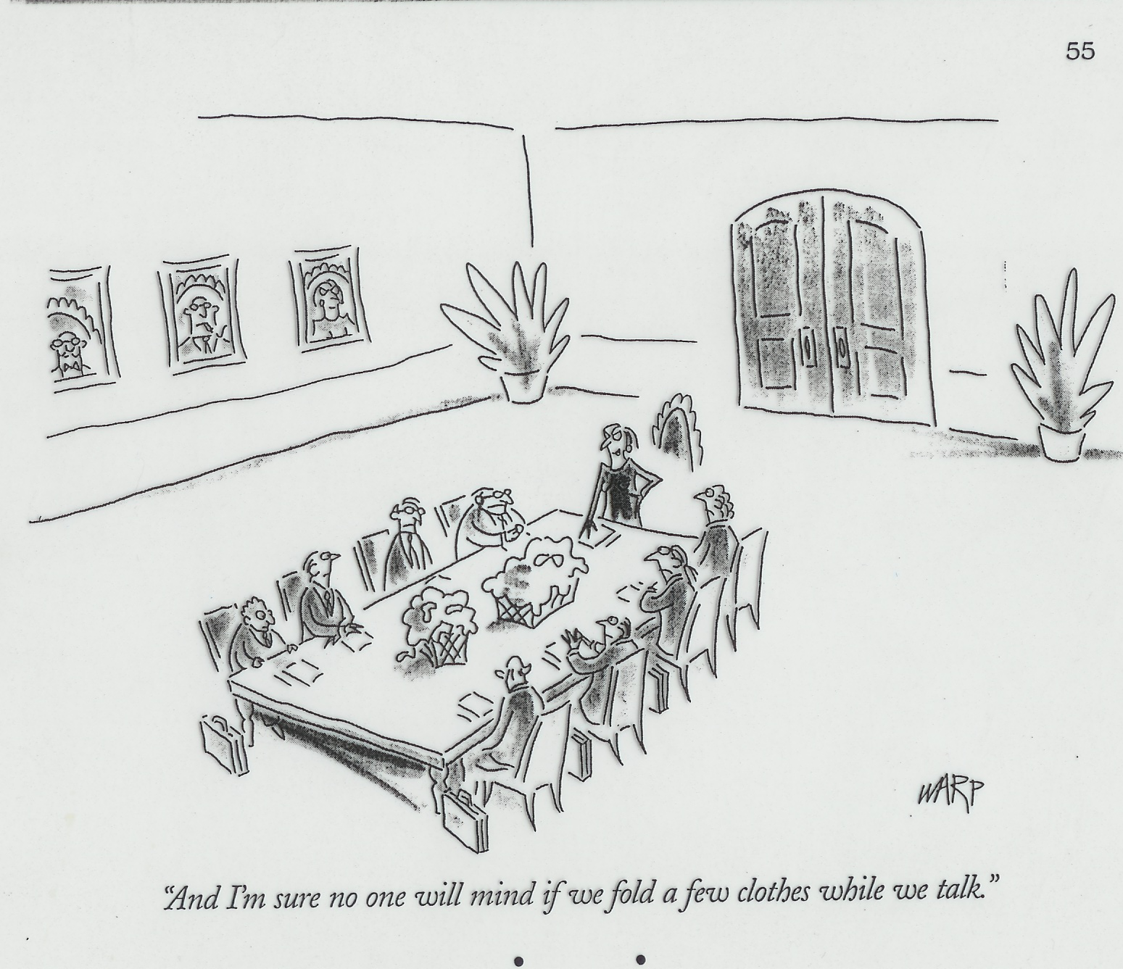

Slide 68
Recomendaciones
Ayudemos a cambiar las creencias internas que las mujeres tienen de sus propios potenciales_ Cambios Sociales
• Identificar y ayudar a las niñas a superar las barreras internas y externas.
• Ayudar a las mujeres con talento a identificar sus fortalezas e intereses y volver a examinar las formas en que definen el éxito
• ¡Ayudemos a las chicas a ENFOCARSE y tener un plan escrito!

Slide 69
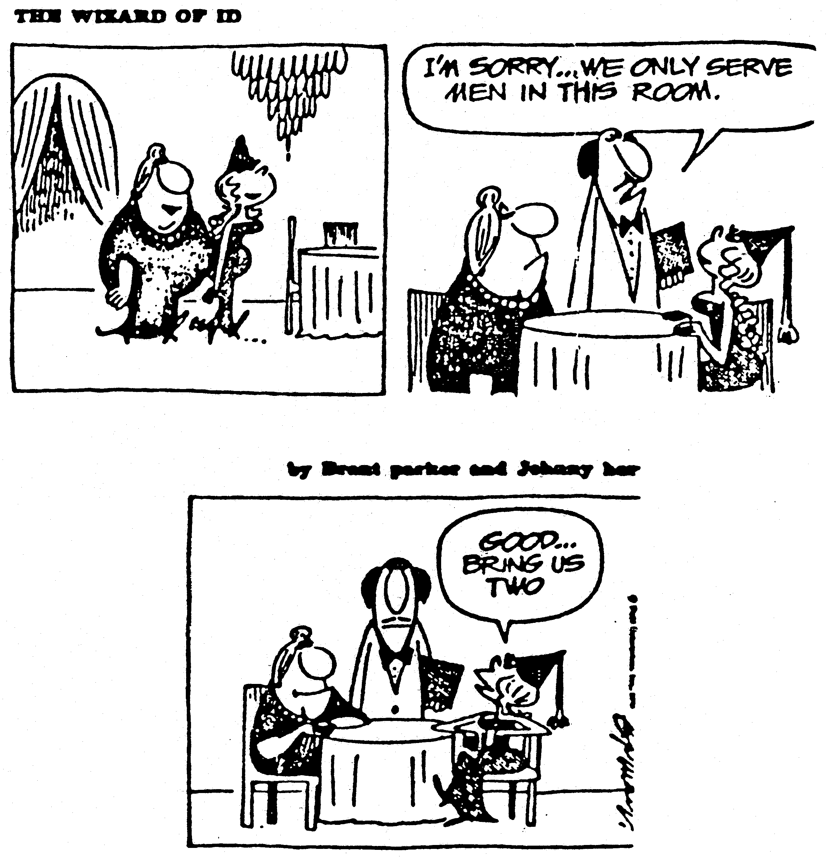

Slide 70
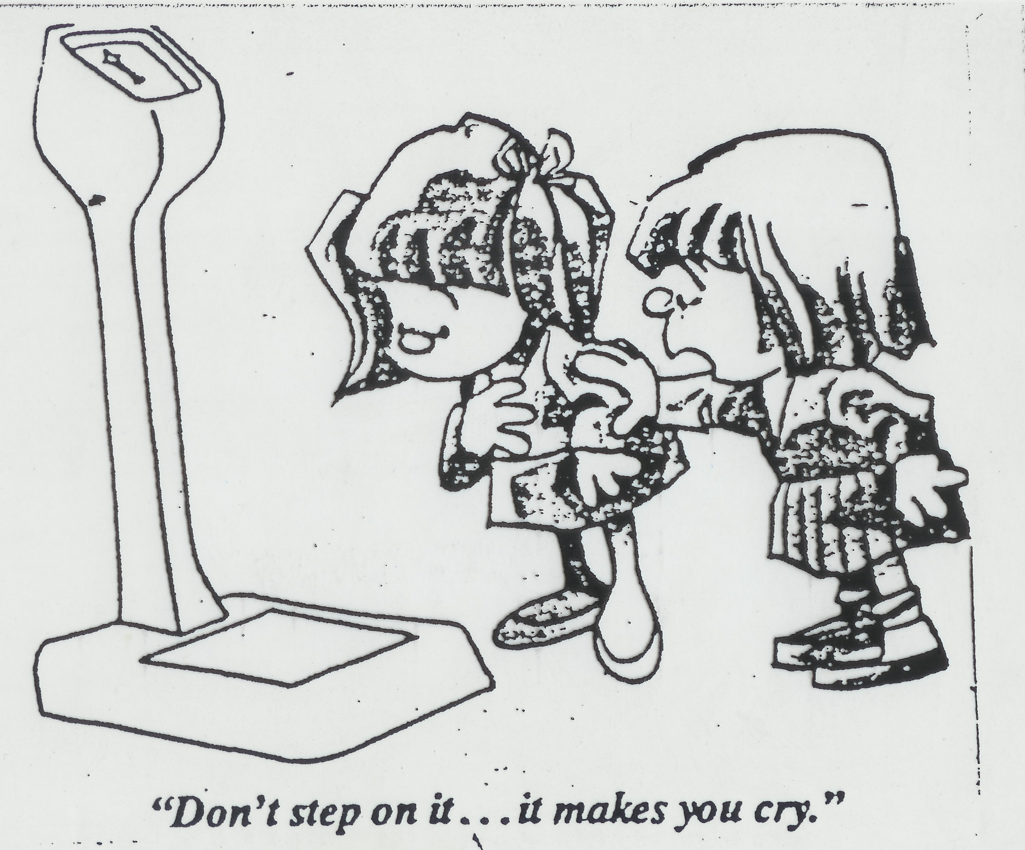

Slide 71
Plan para niñas y mujeres talentosas
Antes de iniciar mi plan debo considerar:
¿Qué es lo que me gusta hacer y qué es lo que quiero hacer de nuevo en el futuro?
¿Qué acciones llevé a cabo que causaron resultados positivos?
¿Qué es lo que no disfruté y no quiero repetir?
Visión:
Tu vision es cómo quieres ser recordada.
Valores:
Metas:
Objetivos:
Planes
Específicos para
el año:

Slide 72
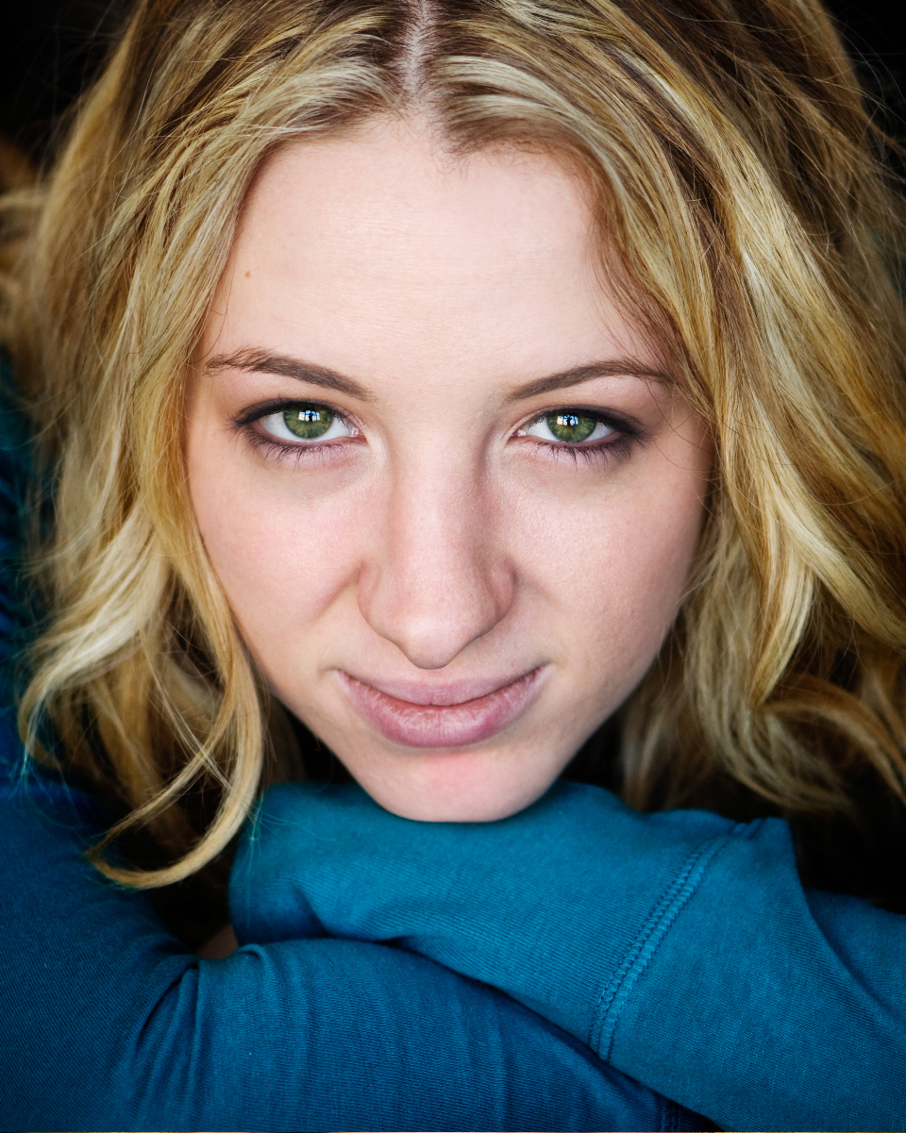

Slide 74
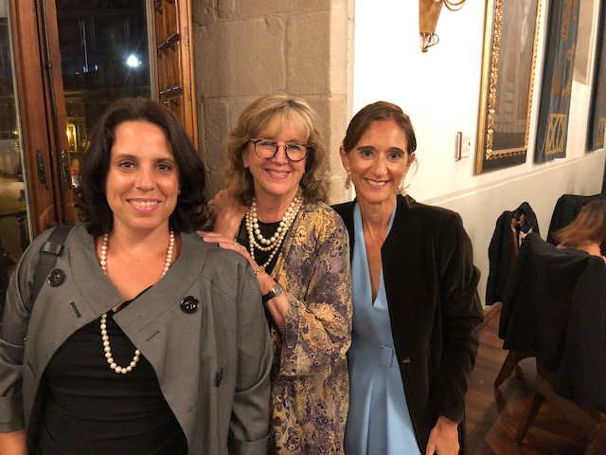
Apoya a otras Niñas y Mujeres
Se puede identificar fácilmente a las mujeres más fuertes y con más talento; son las que se apoyan entre sí

Slide 75
DETRÁS DE CADA
MUJER EXITOSA
HAY UNA TRIBU
DE OTRAS MUJERES EXITOSAS
APOYÁNDOLA

Slide 76
Recomendaciones
AYUDEMOS A CAMBIAR LAS IMÁGENES INTERNAS QUE BLOQUEAN EL ÉXITO EN LAS NIÑAS Y MUJERES Y AYUDÉMOSLAS TAMBIÉN A
• Superar barreras e identificar sus fortalezas e intereses.
• Discutir el impacto negativo del énfasis continuo en las apariencias: elogiemos su inteligencia y esfuerzo
• Comprender la importancia de evitar las relaciones románticas tempranas
• ENFOCARSE y tener un plan claro para su futuro

Slide 77
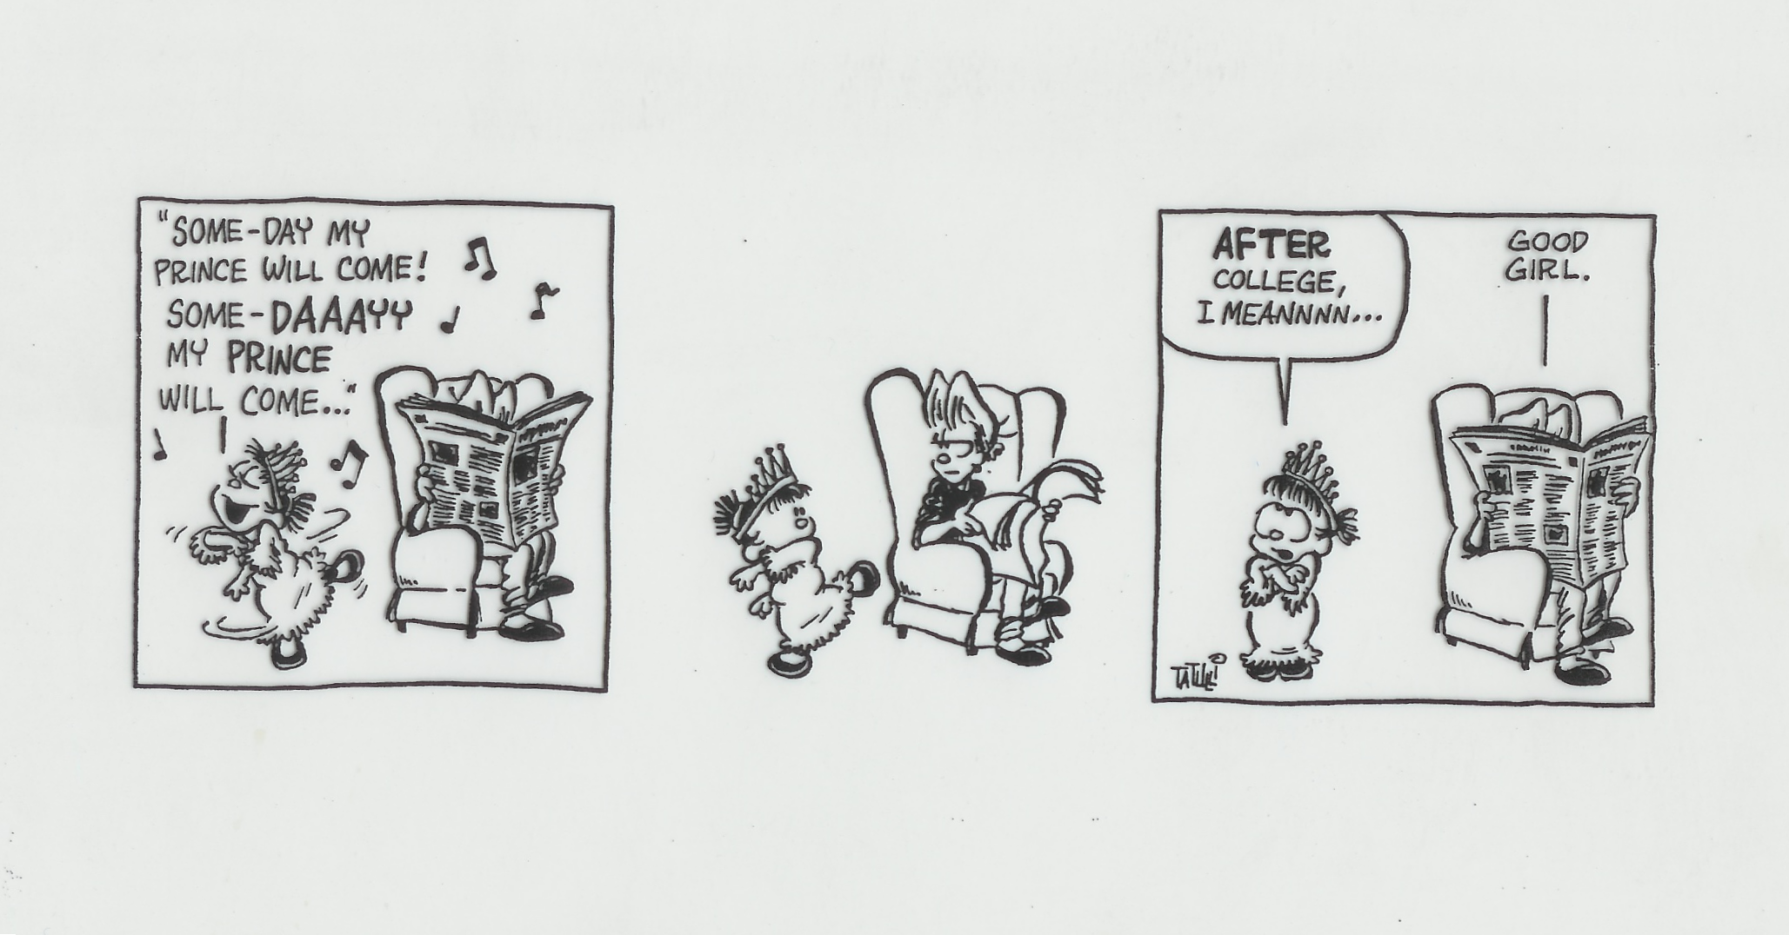

Slide 78
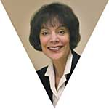
Díganles a sus hijas y alumnas que:
Son inteligentes y talentosas.
Las personas inteligentes abrazan el desafío.
Las personas más talentosas encuentran el trabajo que aman y trabajan con gran esmero.
“Mentalidad”
No solamente debemos elogiar
el esfuerzo sino que también
debemos elogiar y reconocer la
inteligencia de todas las mujeres.

Slide 79
https://womenshistorymonth.gov
Los Archivos Nacionales celebran el Mes de la Historia de la Mujer, reconociendo las grandes contribuciones que las mujeres han hecho a nuestro mundo. Programe un evento en el que cada estudiante asuma el papel de una mujer famosa en la historia; cuente SU HISTORIA

Slide 80
Rachel Carson
Historia de las Mujeres—SU HISTORIA

Slide 81
2. RE-EDUCAR A LA SOCIEDAD Y REDUCIR LAS BARRERAS EXTERNAS
Cambios curriculares
Cambios en la televisión, cambios en los medios.
Programas de concientización
  Programar foros y seminarios para chicas.
  Proporcionar oportunidades para los grupos de apoyo en común
  Alentar a las niñas a participar activamente en deportes, competencias académicas y actividades extracurriculares.
  Crear grupos de apoyo para mujeres
  Planificar la consejería y planificación de carrera apropiadas
  Proporcionar mentores y modelos a seguir .
  Conscientizar a los padres de las barreras que sus hijas enfrentan

Slide 82
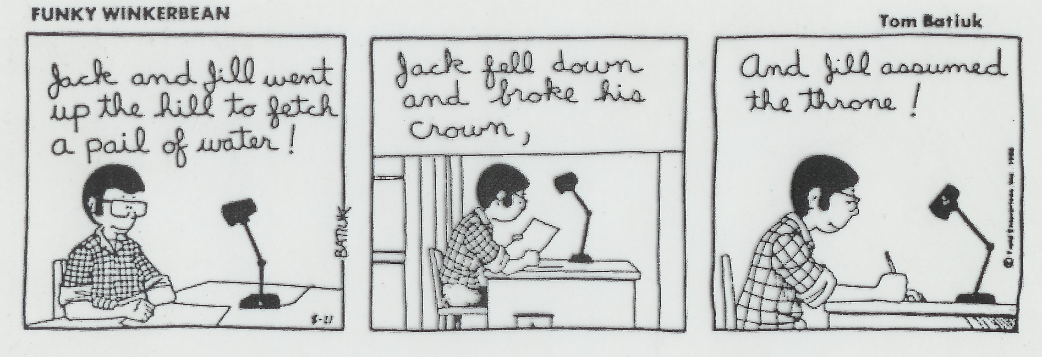

Slide 84
3. AMPLIAR LAS OPCIONES Y ELECCIONES PARA LAS NIÑAS Y LAS MUJERES SOBRESALIENTES: ELIMINAR LAS OPORTUNIDADES NO APROVECHADAS
• Aumentar la conciencia de los dilemas personales y las diferencias de personalidad
• Realizar nuevas investigaciones seguidas de la acción.
• Emplear estrategias exitosas en áreas de contenido.
• Desarrollar planes escritos individuales para el éxito

Slide 85
RECOMENDACIONES PARA NIÑAS INTELIGENTES
Exposición a modelos de conducta femeninos y mentores que han equilibrado con éxito la carrera y la familia
Desarrollar la independencia y la toma de riesgos intelectuales.
Entender los estereotipos de roles sexuales, prejuicios culturales, prejuicios de género.
Desarrollar autopercepciones positivas
Participar en la orientación vocacional a una edad temprana y estar expuestas a una amplia variedad de opciones
Buscar roles de liderazgo y asumir retos.
Aprender de los errores y volver a intentarlo
Estudiar la vida de mujeres eminentes
Evitar relaciones románticas serias a una temprana edad

Slide 86
RECOMENDACIONES
ESPECIALMENTE PARA CONSEJEROS:
Proporcionar orientación vocacional individualizada y orientada a objetivos, fomentando cursos avanzados de colocación.
Patrocinar conferencias, talleres, simposios para y sobre mujeres sobresalientes.
Proporcionar biblioterapia y lecturas críticas en una amplia variedad de excelentes recursos.
Establecer grupos de apoyo que proporcionen una red de compañeros del mismo género

Slide 87
RECOMENDACIONES
ESPECIALMENTE PARA MAESTRAS:
Proporcionar un trato igualitario.
Clases de matemáticas / ciencias impartidas por mujeres.
Reducir el sexismo en el aula.
Ayudar a las mujeres sobresalientes a apreciar la competencia sana.
Agrupar a las mujeres sobresalientes de manera homogénea en matemáticas / ciencias
Usar problemas prácticos en las tareas.
Estar en contacto con otras mujeres sobresalientes a través de experiencias directas: excursiones, oradores invitados, seminarios.
Proporcionar intervenciones educativas compatibles con el desarrollo cognitivo y estilos de aprendizaje.
Establecer equidad en las interacciones en el aula.

Slide 88
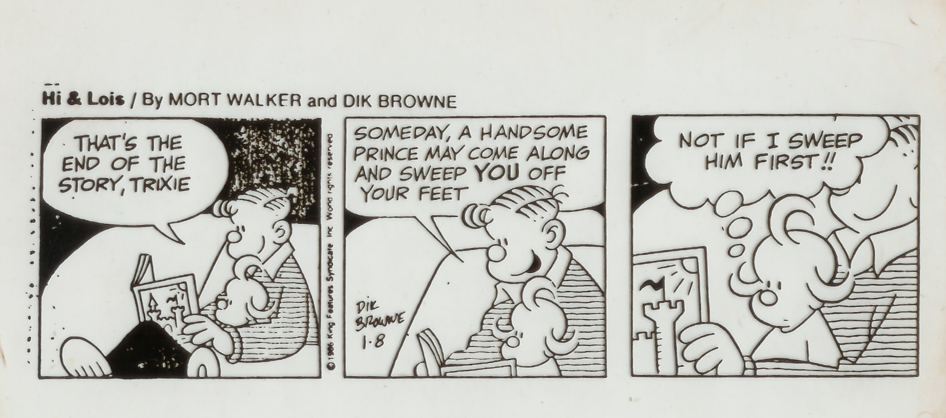

Slide 89
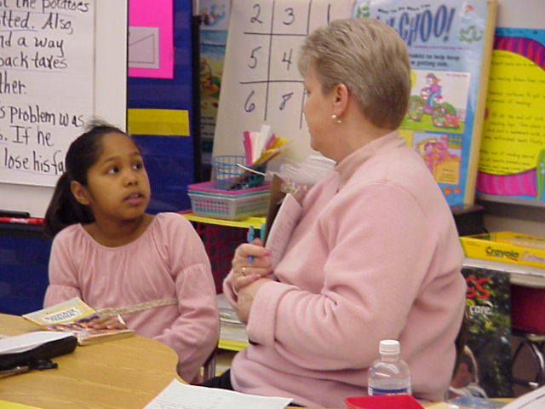

Slide 90
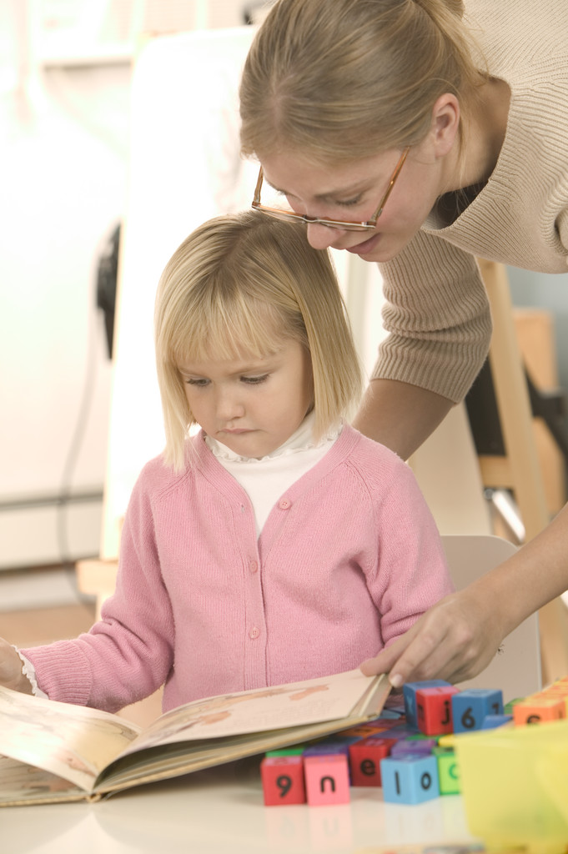
Biblioterapia
Ayuda a las niñas y mujeres inteligentes a:
Entender los obstáculos y aprender cómo otros manejan los desafíos.
Validar sentimientos y miedos.
Identificar puntos en común
Aprender habilidades de manejo de problemas
Identificar soluciones
Sentir apoyo y entender el sentido de otras mujeres pioneras, así como tener modelos a seguir
Notes:
90

Slide 91
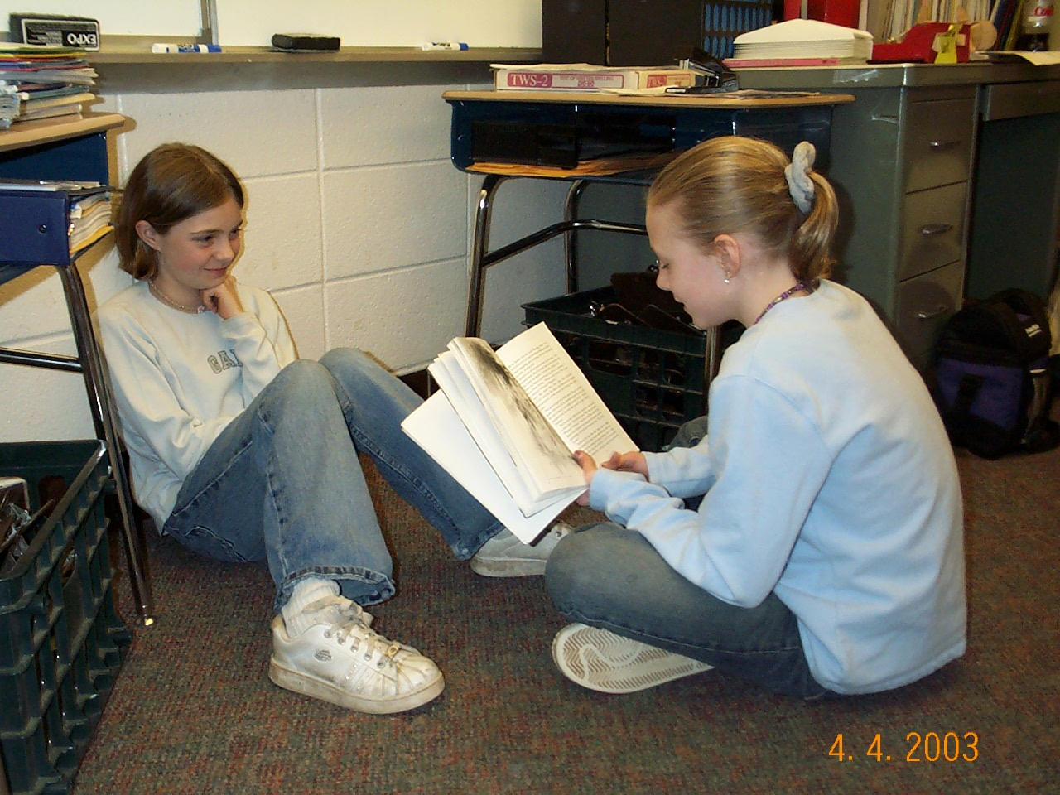

Slide 92



Slide 98


Slide 99
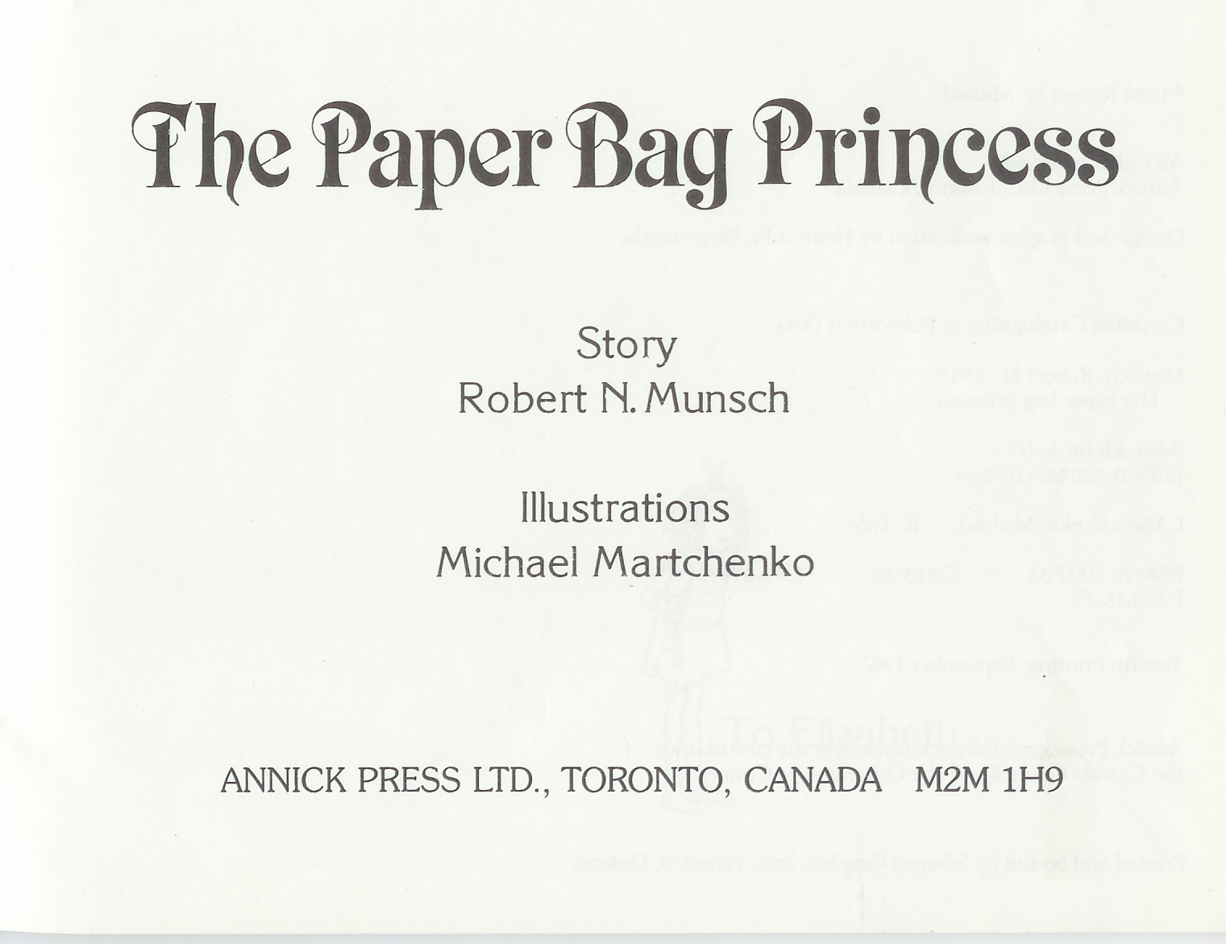

Slide 100
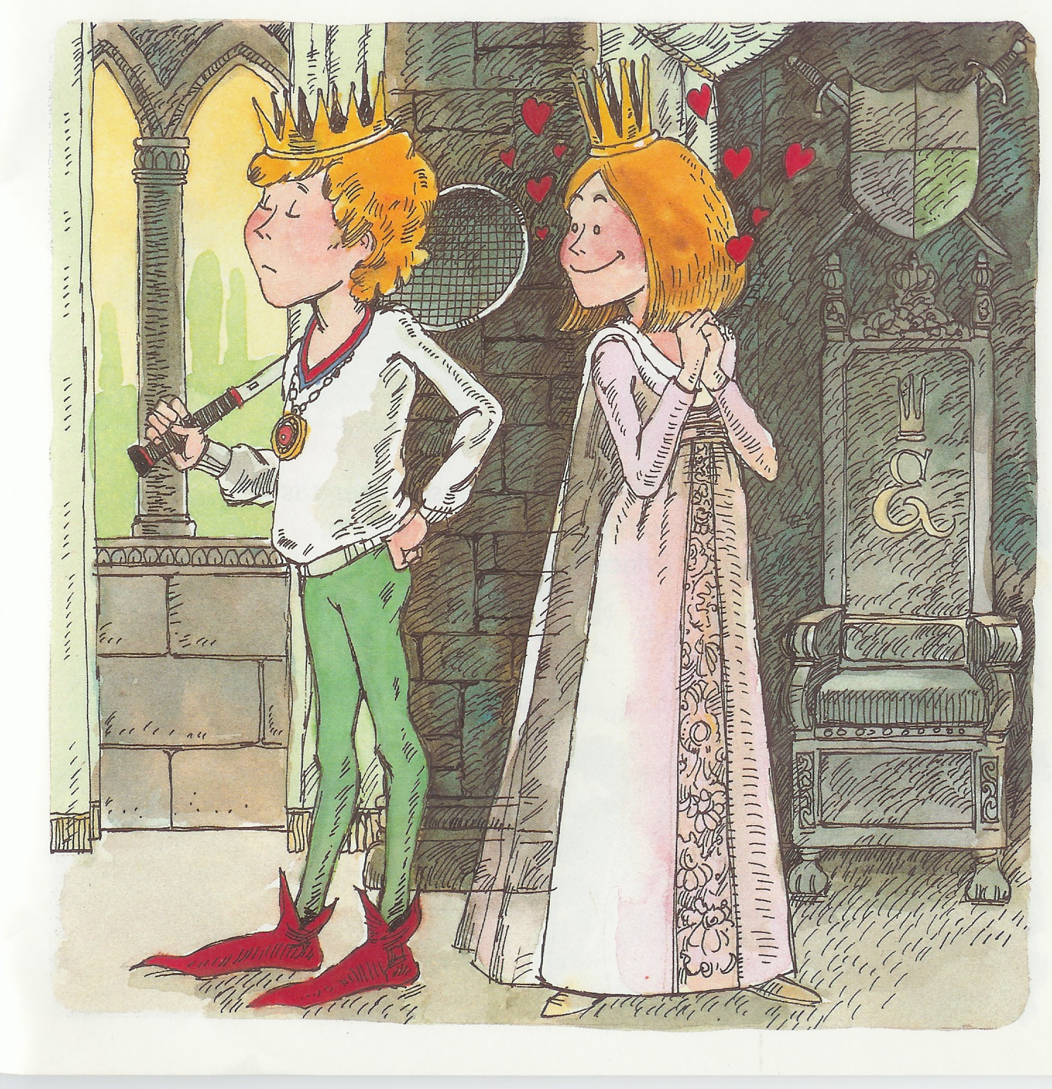
Elizabeth era una princesa hermosa. Vivía en un castillo y tenía ropa majestuosamente costosa. Iba a casarse con un príncipe llamado Ronald.

Slide 101

“Ronald”, dijo Elizabeth, "tu ropa es muy bonita y tu cabello está muy limpio. Pareces un príncipe real, pero eres un vagabundo”
Y no se casaron después de todo.

Slide 102
Apoyemos el talento de nuestros semejantes, así como el talento de nuestras alumnas e hijas

